Slide 1

ИЗКУСТВЕНИЯТ ИНТЕЛЕКТ В ГАСТРОЕНТЕРОЛОГИЯТА
МУ“ПРОФ.Д-Р П.СТОЯНОВ“-ВАРНА
ФАКУЛТЕТ ПО МЕДИЦИНА
09.04.2025
Варна
Антония Атанасова

Slide 2
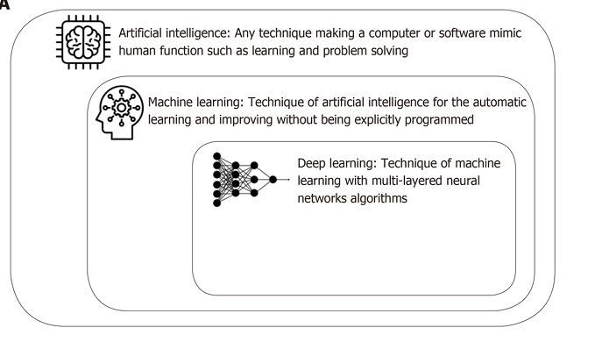
Възможности на изкуственият интелект(AI)
AI-машинният интелект има когнитивни функции, подобни на тези на хората като „учене“ и „решаване на проблеми“
Machine learning- при внесени „входни“ данни за обучение, изкуственият интелект автоматично се обучава и усъвършенства чрез математически алгоритми без предварително програмиране
Deep learning вид техника за машинно обучение, при която се изграждат многослойни невронни мрежови алгоритми
Yang YJ et al. AI in gastroenterology,2019

Slide 3
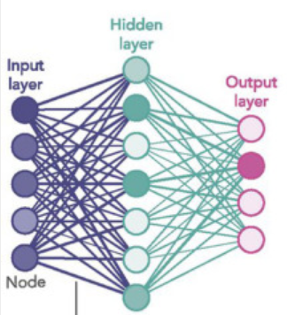
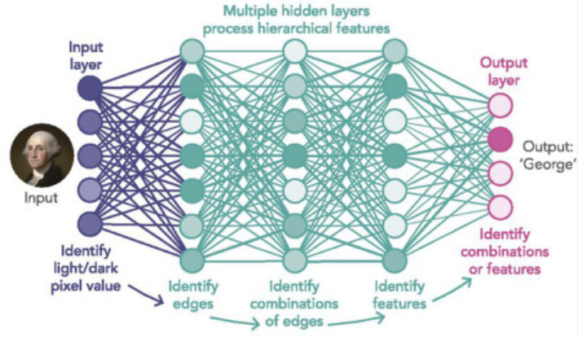
Мрежите за дълбоко обучение имат десетки скрити слоеве и могат да моделират сложни връзки в данните
Невронни мрежи
Дълбоко обучение
По M. Gorris et al. Digestive Endoscopy 2021; 33: 231–241

Slide 4
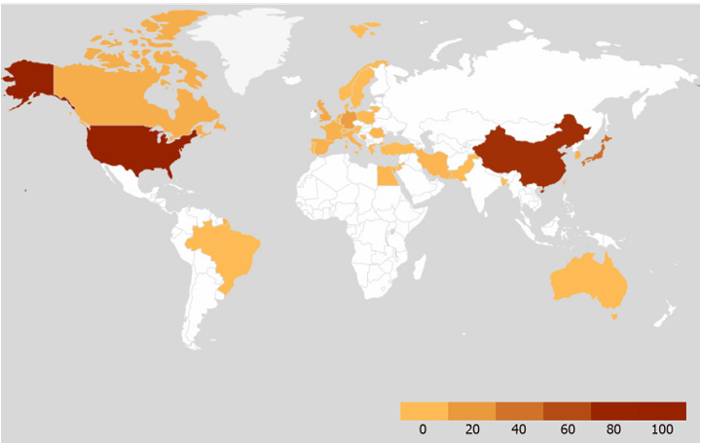
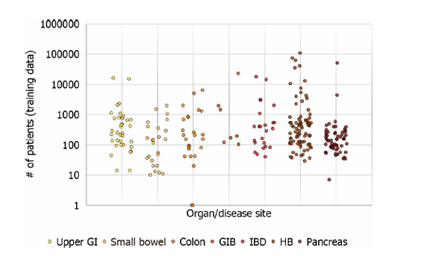
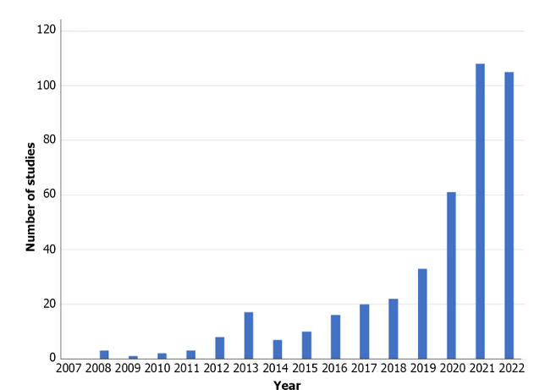
Публикувани проучвания в ГЕ, при които е използван AI
Брой публикации в областта на IBD
Kröner Р.Т.et all,21, Artificial intelligence in gastroenterology: A state-of-the-art review, Da Rio L. et all.23

Slide 5
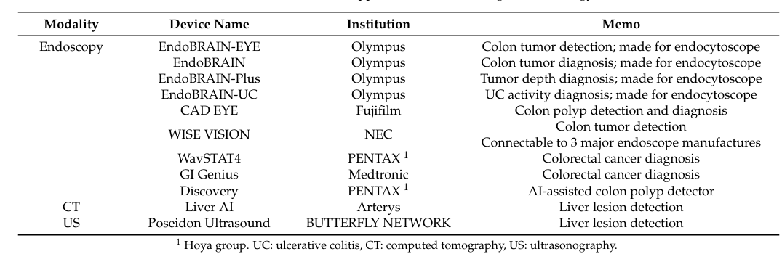
Устройства, подпомагани от изкуствен интелект, одобрени в областите на гастроентерологията
Oka, A.; Ishimura, N.; Ishihara, S. A New Dawn for the Use of Artificial Intelligence in Gastroenterology, Hepatology and Pancreatology. Diagnostics 2021, 11, 1719

Slide 6
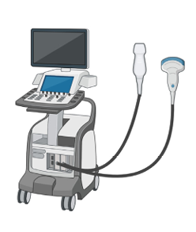
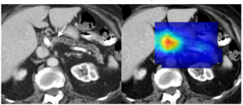
Приложение на AI в ГЕ образна диагностика
Панкреатология
42 кл.пр. основно с машинно обучение, дълбоко обучение, с вътр.валидация, външна валидация, обхващащи класификация, диагностика, лечение и прогноза
Панкреатити
Идентифициране на интрадукталнни папиларни муцинозни неоплазми (ч. 94.1% и сп. 98.5%.)
Ранни неоплазми
Невроендокринни тумори (т. 81.1%, AUC of 0.89.7)
Автоимунен панкреатит (т.89.3%, ч. 84.1% и сп. 92.5%)
Количествена оценка степента на интрапанкреасна мастна тъкан
По Penrice et al. Gastro Hep Advances Vol. 1, No. 4,2022; M. Gorris et al. Digestive Endoscopy 2021; 33: 231–241; Окa et all. Diagnostics 2021, 11, 1719

Slide 7
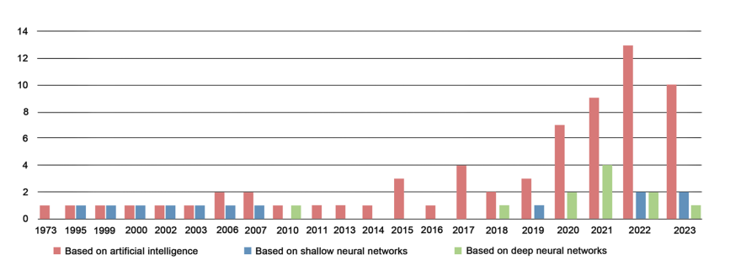
Тенденции в изследванията за прогнозна оценка на чернодробната цироза
Zhai et al. Journal of Translational Medicine (2024) 22:933

Slide 8
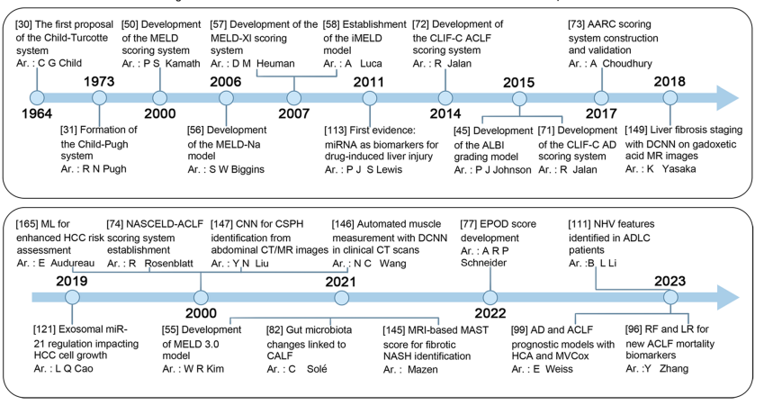
Еволюция в инструментите за прогностична оценка на цироза
Zhai et al. Journal of Translational Medicine (2024) 22:933

Slide 9
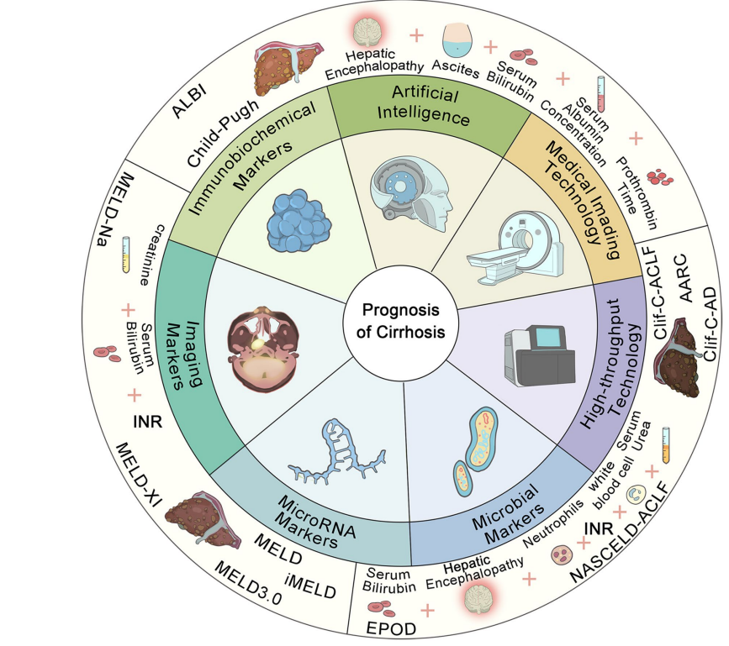
Ролята на AI в хепатологията
Отграничаване
Стадий
Фиброза
Ч.дробни лезии бeнигнени
  малигнени
Еволюция
Прогноза
Лечение
Преживяемост
Прогноза на цироза
ХЧБ- 26 Кл.п. 25686 п.
ХЦК 35 кл.п. 1 202 000 п.
Zhai et al. Journal of Translational Medicine (2024) 22:933; Malik et all.J. Clin. Med. 2024

Slide 10
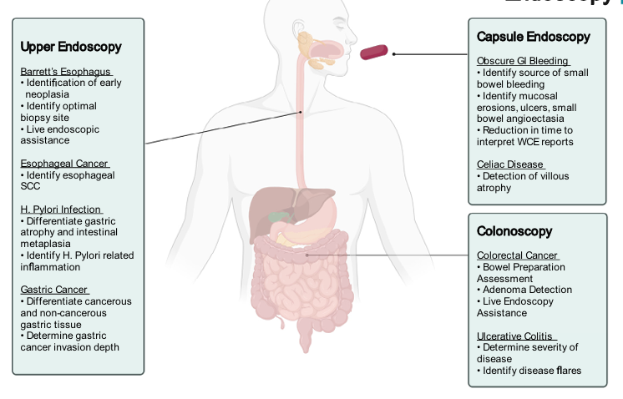
Приложение на AI в гастроинтестиналната ендоскопия
Капсулна ендоскопия
Неясно кървене от т.ч.
  Кървене от т.черво
  Ерозии, язви, ангиектазии
  Чрез ВКЕ ↓времето
Целиакия
  Вилозна атрофия
Горна ендоскопия
Баретов хранопровод
  Ранна неоплазма
  Опт.биопсия
Карцином на хранопр.
  Ранни неопл. лезии
Нр инфекция
  ДД атрофия от интест. метаплазия
Стомашен рак
  ДД на ранните лезии
  Определяне на дълбочината на инвазия
Колоноскопия
КРК
  Подготовка
  Аденоми-детекция
УК, Болест на Крон
  Тежест
  Тласък/ремисия
Адаптиран по Penrice et al. Gastro Hep Advances Vol. 1, No. 4,2022

Slide 11
Направление в машинното обучение при ендоскопия с компютърно зрение
Стандартизиране на ендоскопското обучение
Прецизиране огледа на мукозата
Класификация на езофагеалните варици и стратификация на риска от кървене
Оценка на билиарните стриктури по време на ERCP
Предсказване на трудности при канюлиране на папилата
Разграничаване на възпалителните болести на червата
Penrice et al. Gastro Hep Advances Vol. 1, No. 4,2022

Slide 12
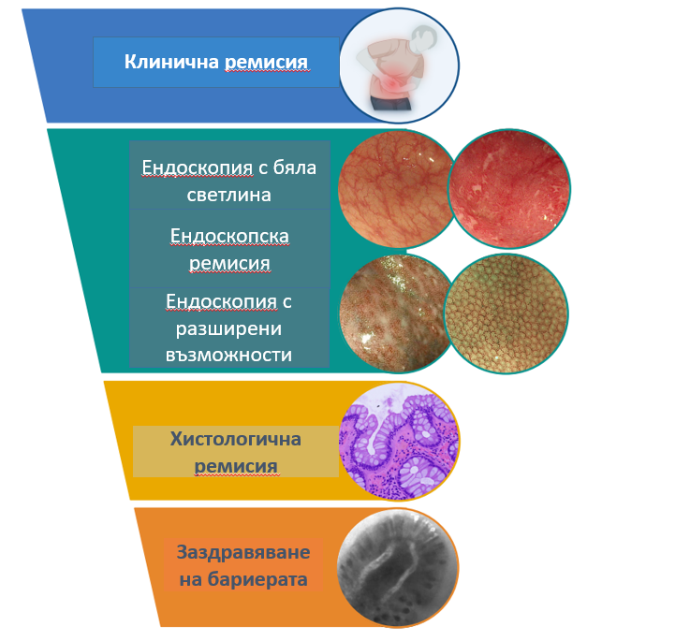
Приложение на AI в образната диагностика на ГЕ заболявания
Цели в клиничната работа при пациенти с IBD
Продължителна дълбока ремисия
Намален брой хоспитализации, свързани с болестта
Намален брой оперативни интервенции, свързани с IBD
Възстановено качество на живот

Slide 13
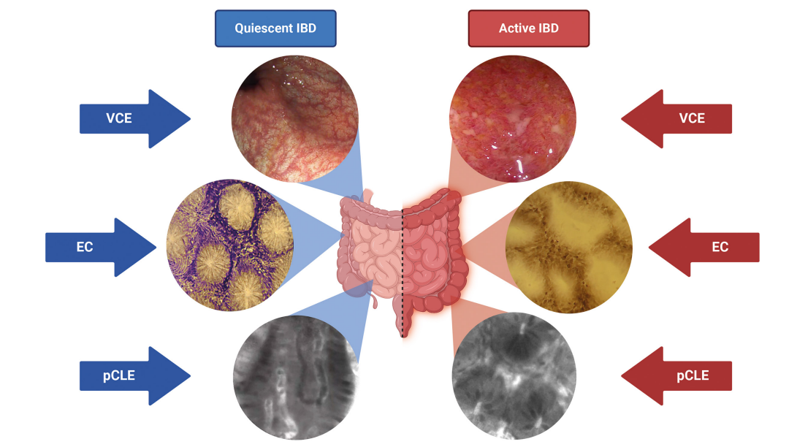
Усъвършенствани ендоскопски техники за оценка на активността на IBD
IBD в ремисия
IBD в активност
Виртуална електронна хромоендоскопия
Виртуална електронна хромоендоскопия
Ендоцитоскопия
Ендоцитоскопия
Сонда-базирана конфокална лазерна ендомикроскопия (pCLE)
Сонда-базирана конфокална лазерна ендомикроскопия (pCLE)
Maeda Y, et al. eGastroenterology 2024; 2:e100090. doi:10.1136/egastro-2024-100090

Slide 14
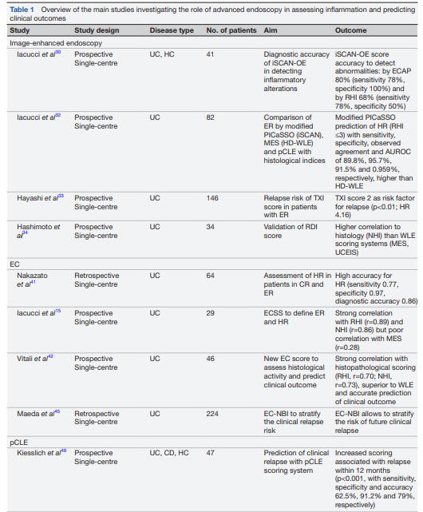
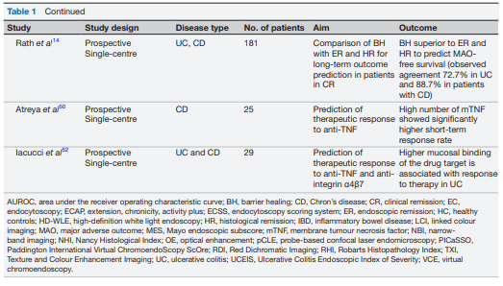
Проучвания, изследващи модели на AI за оценка на ендоскопската ремисия и резултатите
26 кл.пр. над 5087 п.
Maeda Y, et al. eGastroenterology 2024; 2:e100090. doi:10.1136/egastro-2024-100090

Slide 15
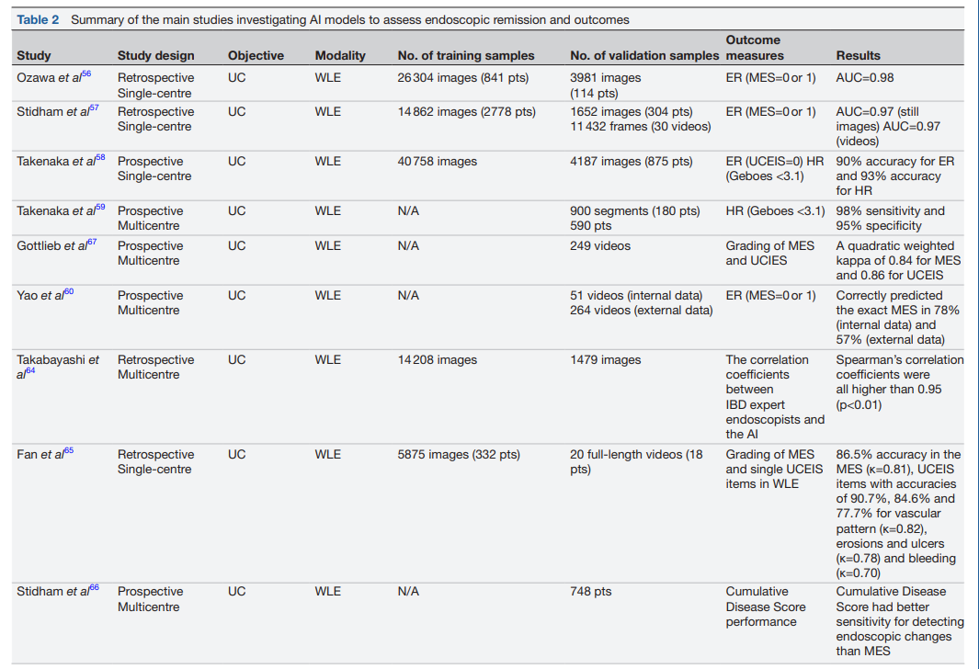
Проучвания, изследващи модели на AI за оценка на ендоскопската ремисия и резултатите
26 кл.пр. > 5087 п.
Maeda Y, et al. eGastroenterology 2024; 2:e100090. doi:10.1136/egastro-2024-100090

Slide 16
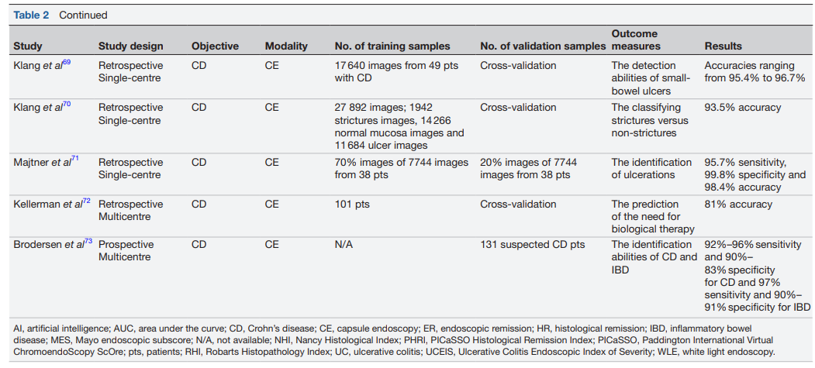
Проучвания, изследващи модели на AI за оценка на ендоскопската ремисия и резултатите
26 кл.пр. над 5087 п.,183 175 тренировъчни ендоскопски образи, 14856 валидирани образи, пълни записи (КЕ) , кръстосано валидиране, като се достига 95,7% чувствителност; 99,8 % специфичност; 98,4 точност
Maeda Y, et al. eGastroenterology 2024; 2:e100090. doi:10.1136/egastro-2024-100090

Slide 17
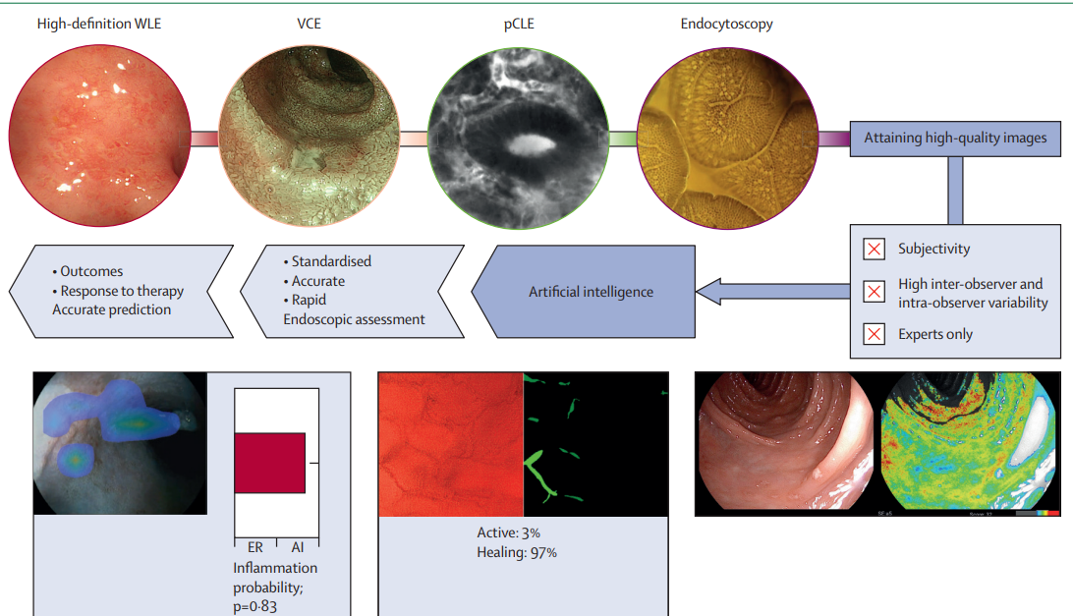
AI в IBD ендоскопията
Високорезол.ендоскопия с бяла светлина
Виртуална електронна хромоендоскопия
Сонда-базирана конфокална лазерна ендомикроскопия
Ендоцитоскопия
Висококачествени образи
Субективност
Интер и итраобс. вариации
Само за експерти
Изход
Отговор на лечението
Точно предсказване
Стандартизиране
Точност
Бързина
Ендоск оценка
Изкуствен интелект
Artificial intelligence and endo-histo-omics: new dimensions of precision endoscopy and histology in inflammatory bowel disease Marietta Iacucci, Giovanni Santacroce, Irene Zammarchi, Yasuharu Maeda, Rocío Del Amor, Pablo Meseguer, Bisi Bode Kolawole, Ujwala Chaudhari, Antonio Di Sabatino, Silvio Danese, Yuichi Mori, Enrico Grisan, Valery Naranjo,Subrata Ghosh, Lancet Gastroenterol Hepatol 2024
26 CTs

Slide 18
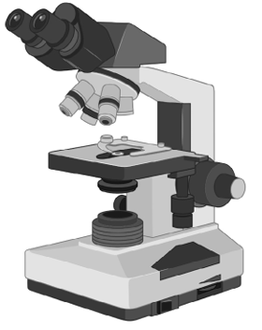
Maшинното обучение в гастроинтестиналната патология
Диагностика на Баретовия езофаг, аденокарцином на хранопровода
Диагностика на цьолиакията
Диагностика на MAFLD, степента на фиброза
Предсказване отговора на лечение при MAFLD
Диференциация между НСС и холангиокарцином
Предсказване прогноза и преживяемост при НСС
Клaсификация на колоректалните полипи
Идентифициране на микросателитната нестабилност
Предсказване на преживяемостта при КРК
Penrice et al. Gastro Hep Advances Vol. 1, No. 4,2022

Slide 19
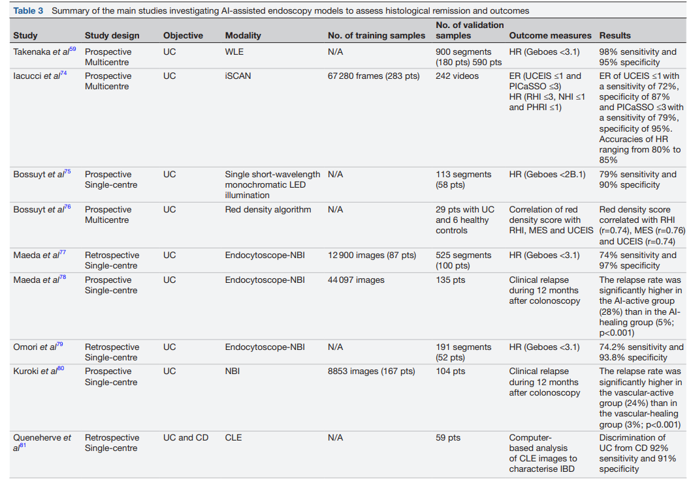
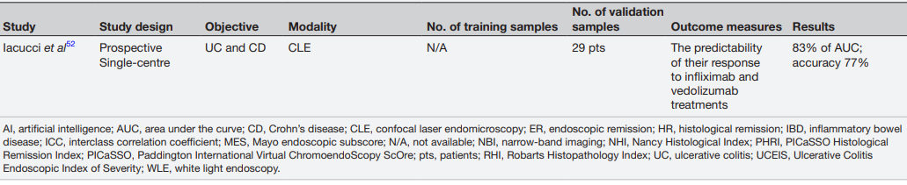
Проучвания, които чрез AI оценяват ендоскопската, хистологична ремисия и резултатите от лечението
Над 200 000 сегмента
Maeda Y, et al. eGastroenterology 2024; 2:e100090. doi:10.1136/egastro-2024-100090

Slide 20
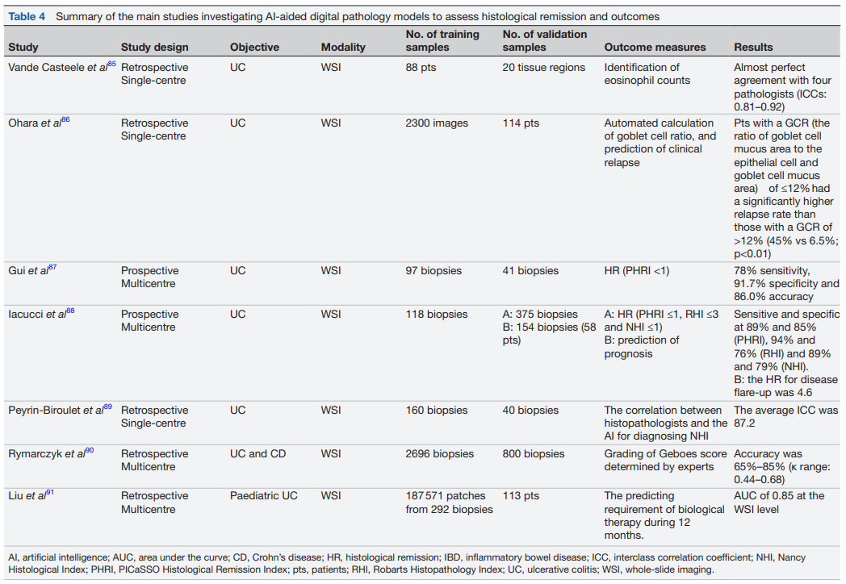
Проучвания, които чрез цифрови модели и AI оценяват на хистологичната ремисия и резултатите на фона на дадено лечение
Над 200 000 биопсии
Maeda Y, et al. eGastroenterology 2024; 2:e100090. doi:10.1136/egastro-2024-100090

Slide 21
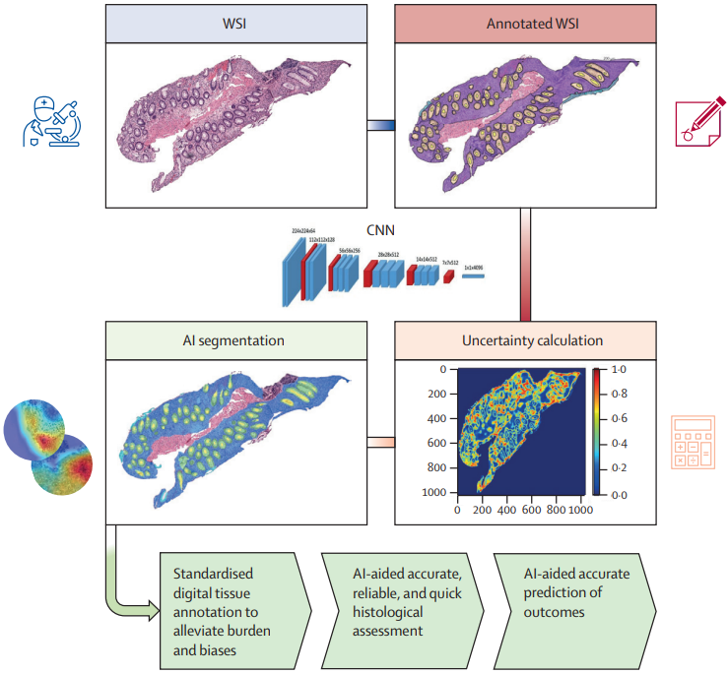
У-во за цели слайдове
Анотирано у-во сегментиране
AI в хистологичната оценка на IBD
Сегментиране от AI
Несигурно изчисление
Стандарт. дигитално изчисление
Чрез AI точна недежна и бърза хист оценка
Чрез AI точно предсказване на изхода
Artificial intelligence and endo-histo-omics: new dimensions of precision endoscopy and histology in inflammatory bowel disease Marietta Iacucci, Giovanni Santacroce, Irene Zammarchi, Yasuharu Maeda, Rocío Del Amor, Pablo Meseguer, Bisi Bode Kolawole, Ujwala Chaudhari, Antonio Di Sabatino, Silvio Danese, Yuichi Mori, Enrico Grisan, Valery Naranjo,Subrata Ghosh, Lancet Gastroenterol Hepatol 2024

Slide 22

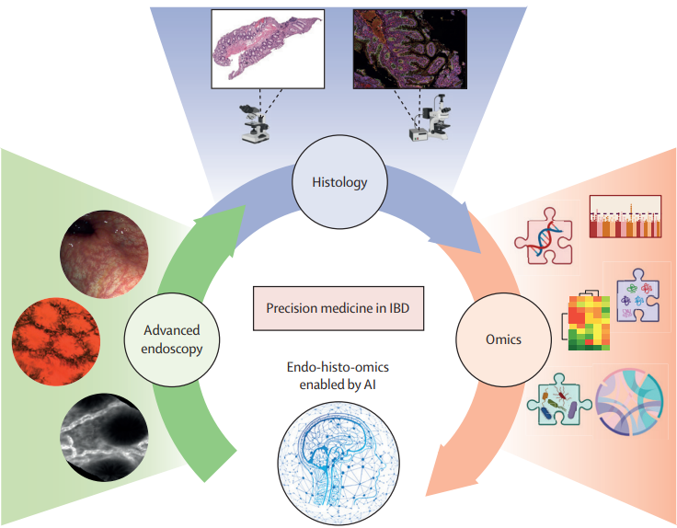
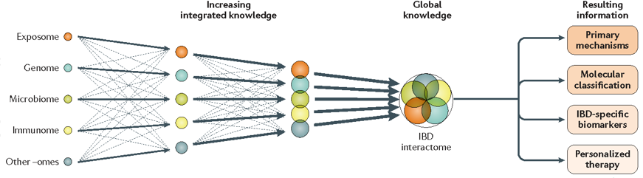
Eндо-хисто-омник подход- прецизност на решенията
Prof. Dr. Claudio Fiocchi
Хистология
Прецизност при решенията
Напреднала ендоскопия
Омник
Eндо-хисто-омник
Artificial intelligence and endo-histo-omics: new dimensions of precision endoscopy and histology in inflammatory bowel disease Marietta Iacucci, Giovanni Santacroce, Irene Zammarchi, Yasuharu Maeda, Rocío Del Amor, Pablo Meseguer, Bisi Bode Kolawole, Ujwala Chaudhari, Antonio Di Sabatino, Silvio Danese, Yuichi Mori, Enrico Grisan, Valery Naranjo,Subrata Ghosh, Lancet Gastroenterol Hepatol 2024

Slide 23






Машинно обучение с данни от електронните здравни досиета
Езофагеални варици
Ангиодисплазия на ГИТ
Цьолиакия
MAFLD
Инсулинова резистентност
Хронични ч.др. заболявания
IBD
Ранна и прецизна диагноза
По-ефикасно проследяване
Предсказване на резултатите от хирургичното лечение
Полипоза на ГИТ
Ранни лезии/неоплазми
Всички неоплазми на ГИТ, ч.дроб, панкреас
Оптимизиране на лечението и комплайънса
Предсказване кой ще развие дадено заболяване
По Penrice et al. Gastro Hep Advances Vol. 1, No. 4,2022; Da Rio L. et all.23

Slide 24
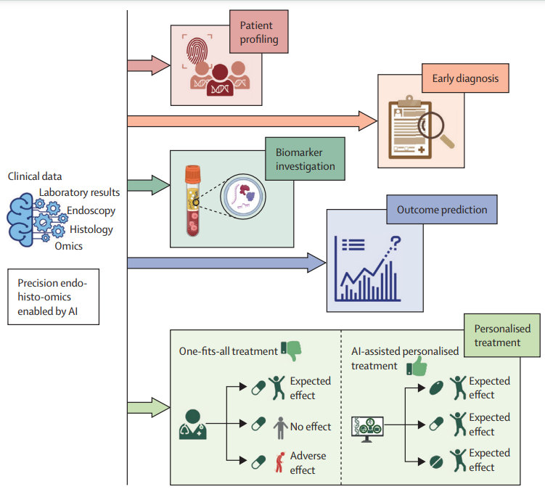
Мулти-омник подхода дава прогноза за изхода от дадено заболяване
Профил на пациента
Прогноза за изхода
Неоплазми на ГИТ, ч.дроб и панкреас
IBD, избор и изход от лечението
Кървене от ГИТ
Панкреатити
ПСХ, автоимунни заболявания
Преживяемост след ч.дробна, т.чревна, полиорганни трансплантации
Лекарствено мониториране/дозиране, интоксикации/
Ранна диагностика
Биомаркери
Клиника
Лаб.тестове
Предсказване на изхода
Ендоскопия
Хистология
Омник
Eндо-хисто-омник-прецизност чрез AI
Персонализиране на лечението
Общ подход
AI прецизирано
лечение
Ефект
Ефект
Без
Ефект
Ефект
Стран.
Ефект
Ефект
Artificial intelligence and endo-histo-omics: new dimensions of precision endoscopy and histology in inflammatory bowel disease Marietta Iacucci, Giovanni Santacroce, Irene Zammarchi, Yasuharu Maeda, Rocío Del Amor, Pablo Meseguer, Bisi Bode Kolawole, Ujwala Chaudhari, Antonio Di Sabatino, Silvio Danese, Yuichi Mori, Enrico Grisan, Valery Naranjo,Subrata Ghosh, Lancet Gastroenterol Hepatol 2024

Slide 25
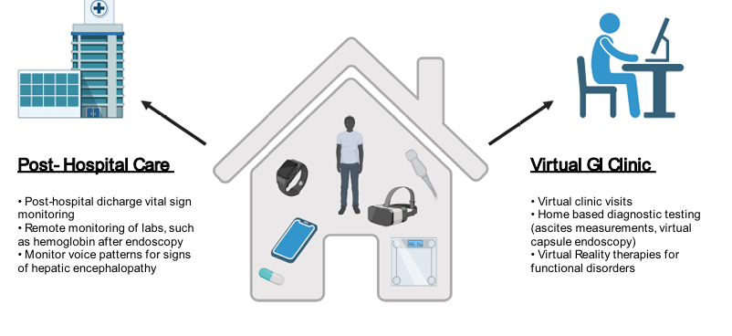
Гастроентерологичната практика в бъдеще
Следхоспитализационни грижи
Виртуална ГЕ клиника
Мониториране на жизнените показатели,
енцефалопатия,
ниво на хемоглобин,
лекарствено мониториране, качество на живот и редица др. състояния
Виртуални клинични визити
Домашнобазирани диагностични тестовe/ФКП, измерване на асцит, виртуална капсулна ендоскопия/
Терапия на функционалните нарушения

Slide 26
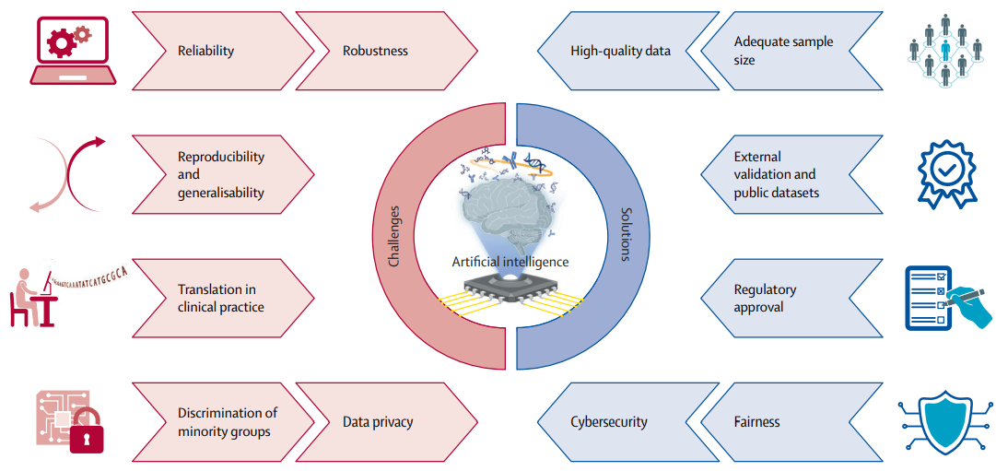
ПРЕДИЗВИКАТЕЛСТВА ПРЕД ВЪВЕЖДАНЕТО НА AI И ПОТЕНЦИАЛНИ РЕШЕНИЯ
Качествени данни
Адекватни количества
Надеждност
Здравина
Възпроизводимост и обобщеност
Валидиране и достъпност
Предизвикателства
Решения
Изкуствен интелект
Приложение в клиничната практика
Одобрение от регулаторните органи
Да се изключат малките групи
Да се спазва анономността
Киберсигурност
Справедливост
Artificial intelligence and endo-histo-omics: new dimensions of precision endoscopy and histology in inflammatory bowel disease Marietta Iacucci, Giovanni Santacroce, Irene Zammarchi, Yasuharu Maeda, Rocío Del Amor, Pablo Meseguer, Bisi Bode Kolawole, Ujwala Chaudhari, Antonio Di Sabatino, Silvio Danese, Yuichi Mori, Enrico Grisan, Valery Naranjo,Subrata Ghosh, Lancet Gastroenterol Hepatol 2024

Slide 27


Slide 28
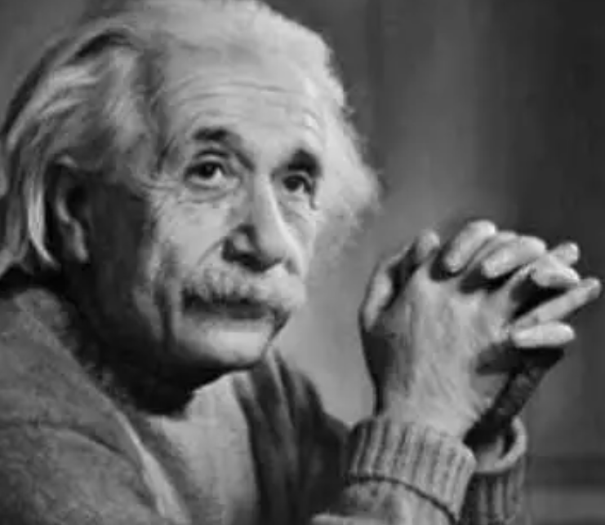
Никога не мисли за бъдещето.
То идва достатъчно бързо.

